Slide 1

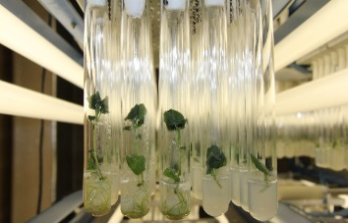
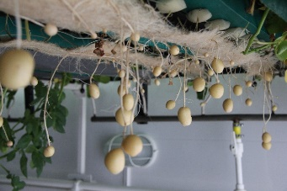
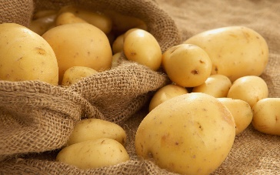
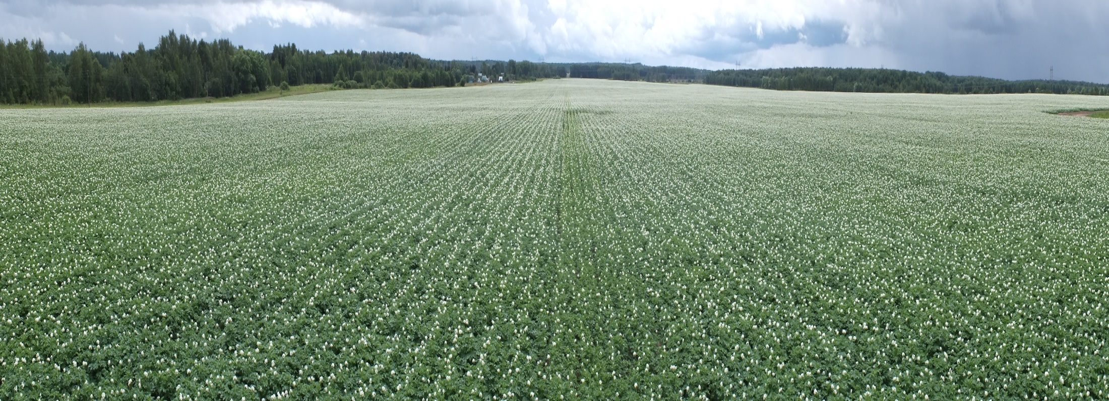
Инновации в АПК: опыт и возможности частного бизнеса
7 октября 2016 г., «Золотая Осень - 2016», сессия Фонда «Сколково»
А.М.Чуенко – генеральный директор ООО «Дока – Генные Технологии»

Slide 2









Индустриальный Парк (агропромпарк) «Рогачево»
Селекционно-генетический центр “Докаджин”.
Развитие и поддержание инфраструктуры.
Организация центра передачи технологий.
Производство семенного картофеля.
Производство столового картофеля и овощей.
Долгосрочное хранение продукции.
Биотехнологии, разработка с/х культур и продуктов с заданными свойствами.
Инновационные исследования и разработки.
Диагностика вирусных заболеваний и бактериозов с/х культур.
Производство биопрепаратов для борьбы с
бактериозами картофеля.
Производство культур с заданными свойствами.
Исследования и производство бактериофагов для защиты сельскохозяйственной продукции.
Биотехнологии, разработка вакцин и фармпрепаратов растительного происхождения.
Сервисы точного земледелия.
Стюардшип интегрированной системы защиты картофеля от фитопатогенов.
Сортировка/калибровка/упаковка сырья.
Круглогодичный клиентский сервис.
Дистрибуция продукции в Москве и регионах.
Генная инженерия, биоинформатика.
2

Slide 3
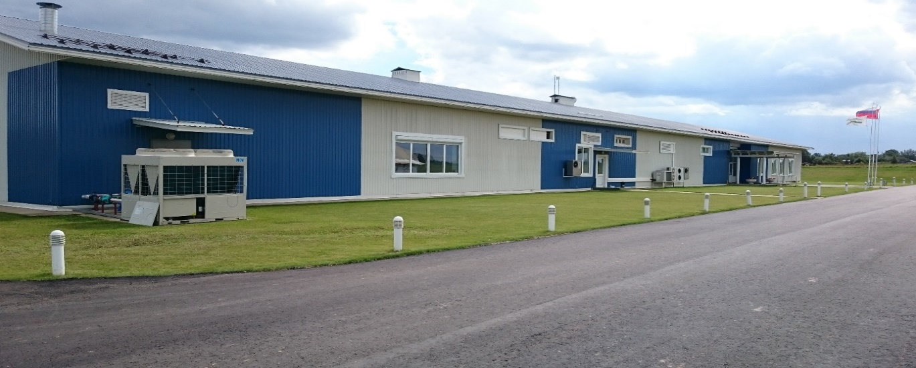
Инновационный задел
Год создания – 1998 г.
Инициатор проекта «АгроПарк» - Индустриальный Парк «Рогачево» - 2000 г.
Опыт участия в «мега-проектах», совместные проекты с РНФ, Фондом содействия развитию малых форм предприятий, кооперация с институтами РАН.
Научные направления:
  маркер-вспомогательная селекция и генетика картофеля;
  редактирование генома картофеля;
  поддержание коллекции растений картофеля;
  клональное микроразмножение растений картофеля и производство миниклубней;
  генотипирование сортов картофеля и с/х культур с помощью ДНК-маркеров.
Производство оригинальных семян картофеля.
3

Slide 4
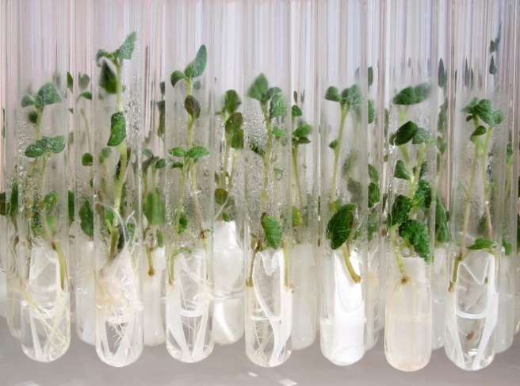
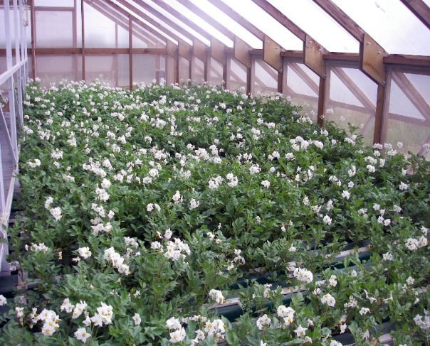
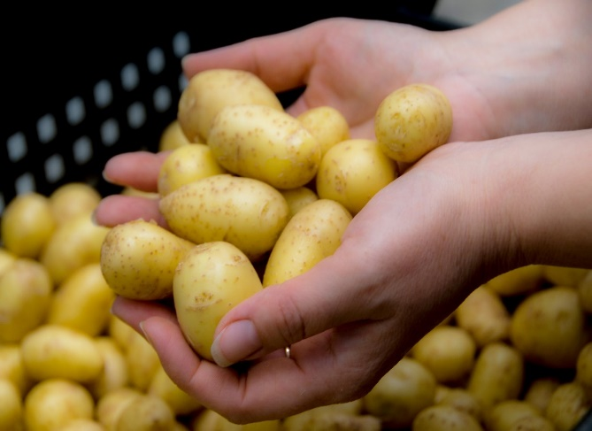
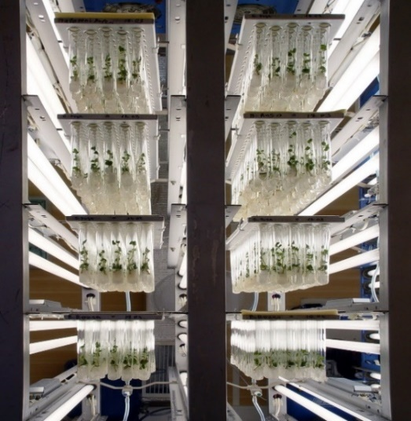
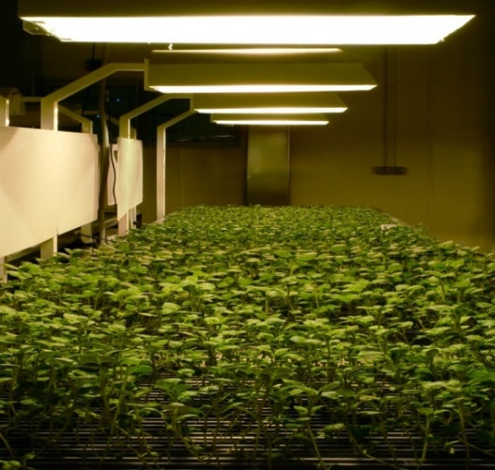
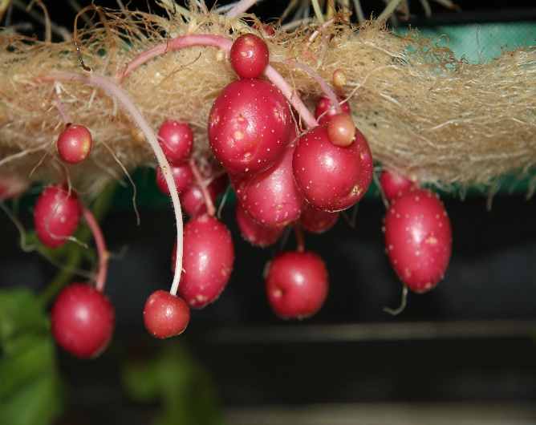
Коллекция, микроразмножение, миниклубни
Кооперация с ведущими селекционными центрами: Cygnet Potato Breeders (Шотландия), Norika (Германия)
Собственная коллекция из 19 сортов, 26 гибридов
Производство до 400 000 миниклубней в год
4

Slide 5

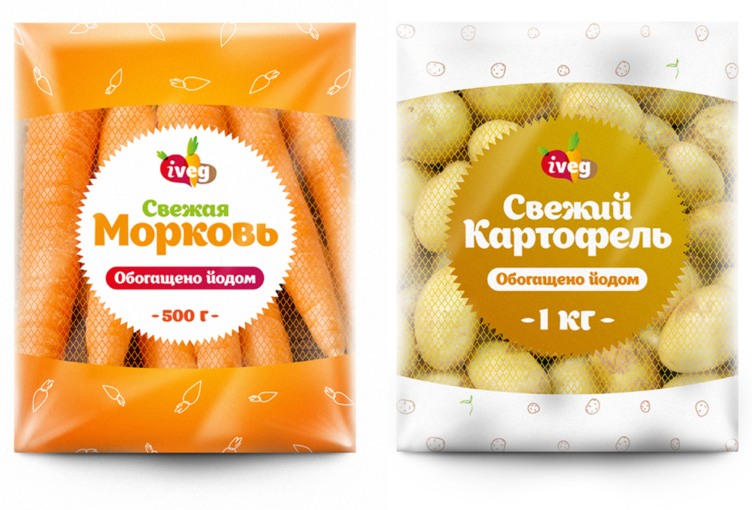
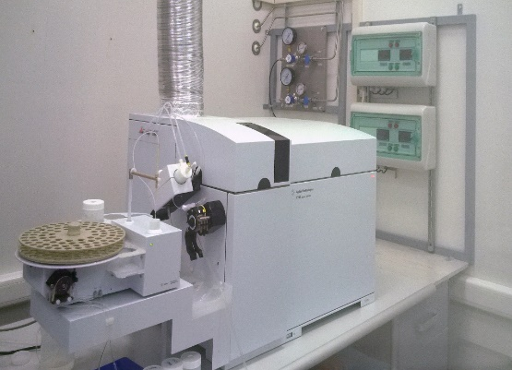
Функциональные продукты питания
Обогащение йодом и селеном картофеля, моркови, свёклы, тыквы, кабачков
Высокочувствительный элементный анализ
Масс-спектрометрия с индуктивно связанной плазмой (ИСП-МС):
макро- и микроэлементы в сельско-хозяйственной продукции;
тяжёлые металлы и токсичные элементы в пище, воде и объектах окружающей среды;
минеральный статус растений для оптимизации внесения удобрений.
5

Slide 6
Фитопатогены картофеля в Европе
В Средиземноморском регионе потери от Dickeya составляют от 20 до 25% урожая на различных сортах при доле зараженных клубней не выше 15%.
В Финляндии вид ‘D. solani’ вызывал 73% поражения картофеля черной ножкой в поле с потерями до 30%.
Потери семеноводческих компаний от запрета продажи зараженных партий клубней только в Нидерландах составляют не менее 30 млн. евро в год. В Великобритании распространенность ‘D. dianthicola‘ или ‘D. solani’ составляет от <1% до 30% в зависимости от поля и сорта картофеля.
Czajkowski R, Pérombelon M, Jafra S, Lojkowska E, Potrykus M, van der Wolf J, Sledz W. Detection, identification and differentiation of Pectobacterium and Dickeya species causing potato blackleg and tuber soft rot: a review. Ann Appl Biol. 2015 Jan;166(1):18-38.
Распространение в ЕС новых фитопатогенов картофеля (зебра чипс, бурая гниль) и нематод, которые поражают значительные площади посадок картофеля в странах Восточной и Южной Европы.
Suffert, M. & Ward, M. Emerging Pests of Potato in Europe: Early Warning, Risk Analyses and Regulation. Potato Res. (2014) 57: 263. doi:10.1007/s11540-014-9273-1
В целом потери от болезней сопоставимы с потерями от абиотических стрессов (засуха, затопление, высокие или низкие температуры), которые составляют не менее 25% урожая.
Van der Waals, J. E., et al. "Grower perceptions of biotic and abiotic risks of potato production in South Africa." Crop Protection 84 (2016): 44-55.
6

Slide 7
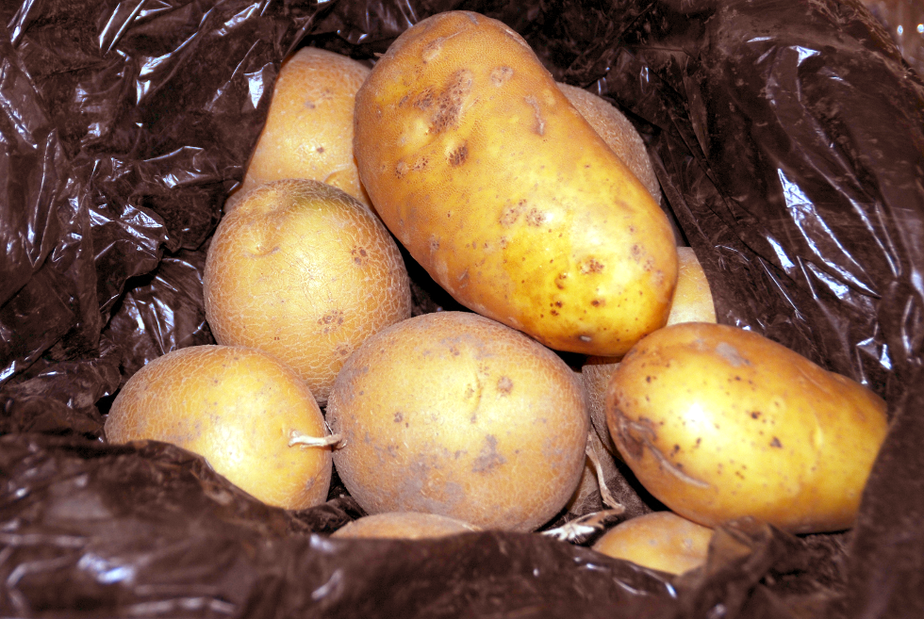
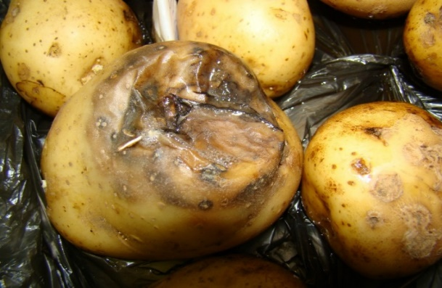
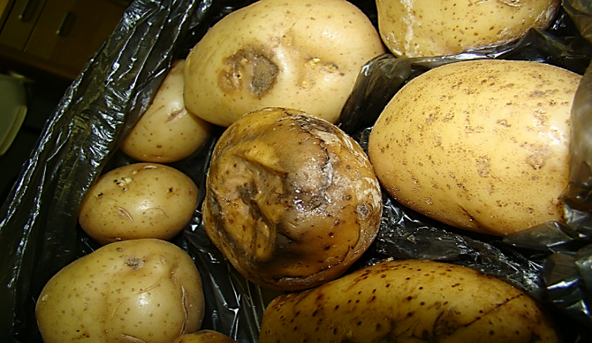
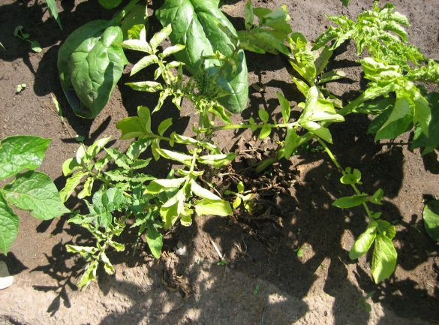
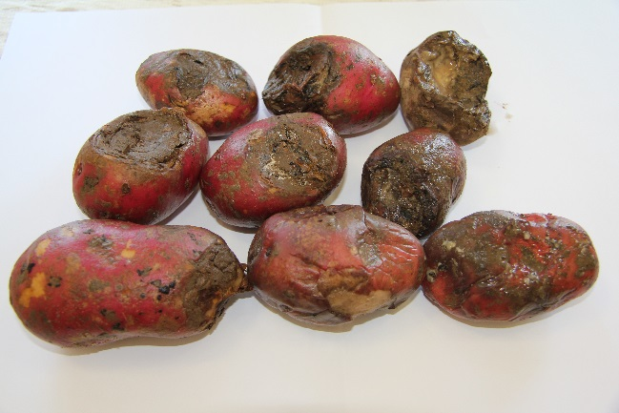
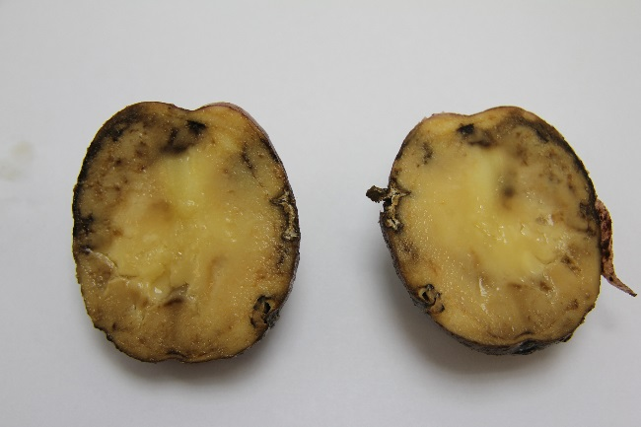
Бактериозы: Проблемы столового упакованного картофеля
На полке супермаркета: Температура хранения +28°С
0 часов
48 часов
72 часа
Бактериозы: Проблемы картофеля в поле и хранилище
7

Slide 8
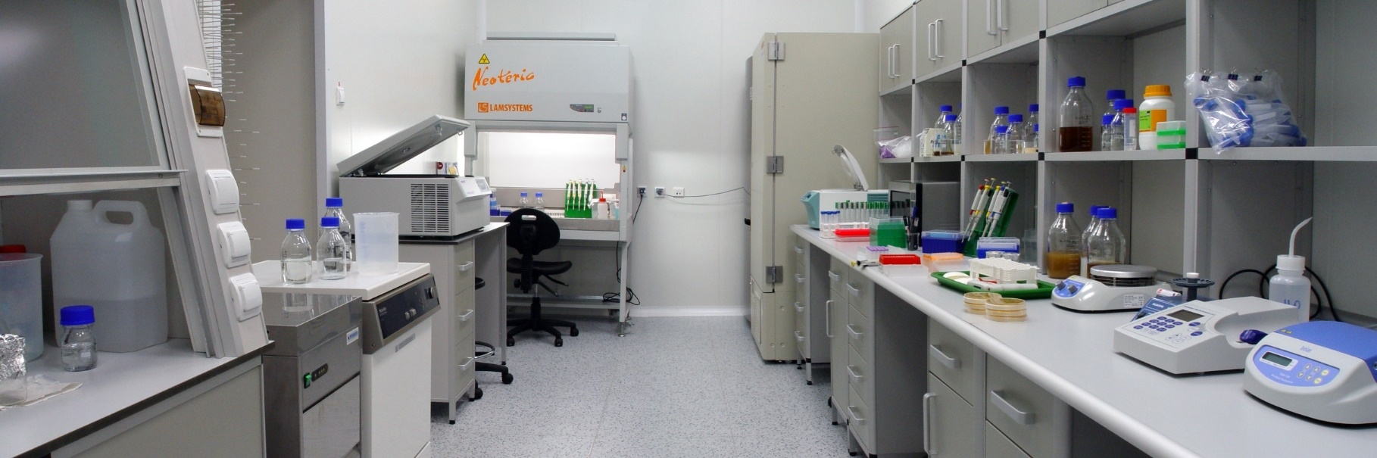
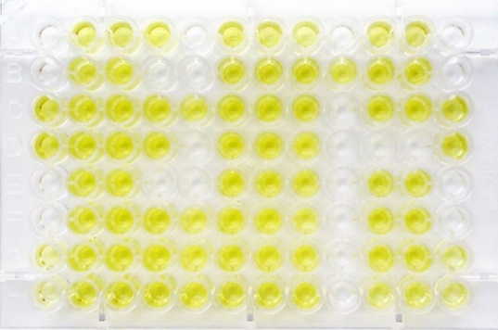
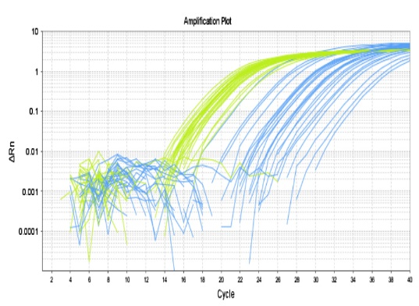
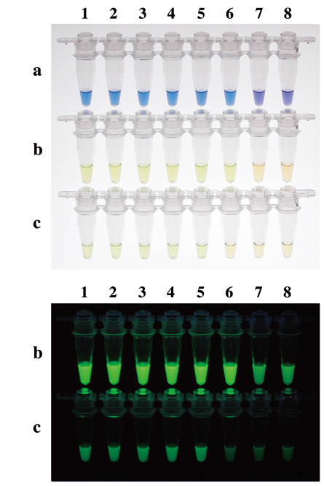
Молекулярная диагностика патогенов картофеля
Иммуноферментный анализ
(ИФА / ELISA)
Полимеразная цепная реакция
в режиме реального времени
(ПЦР-РВ / qPCR)
Принцип изотермической петлевой амплификации ДНК (Loop-mediated isothermal amplification, LAMP)
8

Slide 9

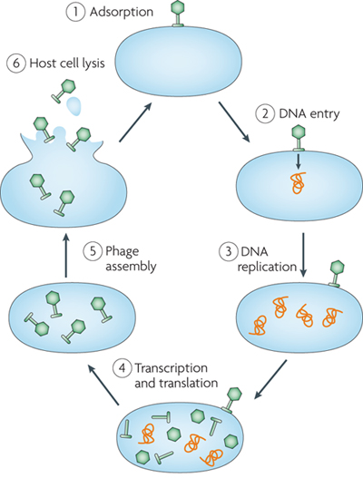
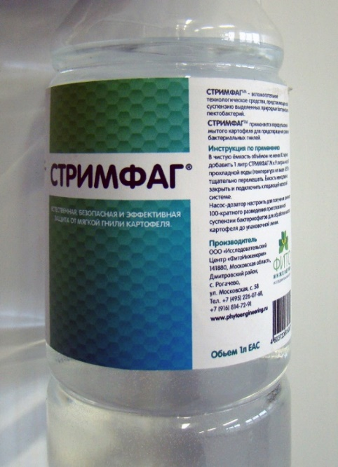
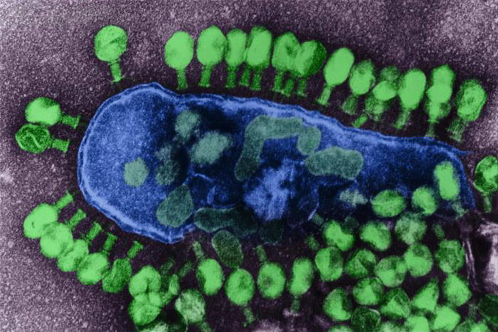
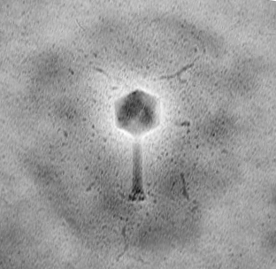
Бактериофаги – пожиратели бактерий
Микроорганизмы составляют ~90% биомассы, 1.2 х 10²⁹ клеток
У каждого вида бактерий имеются собственные высоко специфические фаги
Разнообразие фагов ~10¹⁵ видов, количество – до 10³¹
nature.com
www.visualphotos.com
ТУ 9291–001–86668013–14
Сертификат соответствия № РОСС RU.АИ32.Н07045
Собственная коллекция включает 96 штаммов бактерий и 86 фагов и постоянно пополняется
Обработка фагами мытого картофеля осуществляется на производственной линии перед упаковкой продукции и ее поставкой в торговые сети
Бактериофаг PP28 (D. solani). Куликов Е.Е. (ИНМИ РАН)
9

Slide 10
Системные меры поддержки
Указ Президента Российской Федерации от 21.07.2016 г., №350 «О мерах по реализации государственной научно-технической политики в интересах развития сельского хозяйства»
Федеральная научно-техническая программа развития сельского хозяйства на 2017-2025 годы
Комплексные «сквозные» производственно-технологические проекты, имеющие:
конкретные целевые индикаторы, отвечающие приоритетам развития отрасли;
эффективную структуру организации работ, планирования и отчетности;
сжатые по времени реализации;
экономически эффективные в условиях дефицита бюджета.
10

Slide 11
«БИОФАБРИКА»: СОДЕРЖАНИЕ ПРОЕКТА
ПРОИЗВОДСТВО, ДИСТРИБЬЮЦИЯ
СЕРВИСЫ АГРОСТЮАРДШИП
ПРОДУКТЫ
Новые сорта картофеля, отвечающие требованиям рынка
Биологические средства защиты растений
Поддержка принятия решений при выборе сортов, конфигурировании КСЗР, оптимизации агротехники и применения удобрений
Лабораторная диагностика
Карты распространения фитопатогенов, резистентности к СЗР
Информпод-держка участников рынка
ФУНДАМЕНТАЛЬНЫЕ ИССЛЕДОВАНИЯ
ПРИКЛАДНЫЕ НИОКР
Применение наночастиц для создания новой технологии редактирования генома картофеля
СЕЛЕКЦИЯ СОРТОВ И ГЕНОМНОЕ РЕДАКТИРОВАНИЕ
БИОТЕХНОЛОГИИ
Технология производства безвирусных растений картофеля на основе моделирования распространения вирусной инфекции
Разработка метода дистанционной диагностики зараженности растений картофеля фитопатогенами для оздоровления посадочного материала в тепличных и полевых условиях
Технология получения исходных растений картофеля, обладающих устойчивостью к вирусу Y, с использованием индуцированного рекомбиногенеза и геномного редактирования
Технология получения исходных растений картофеля с использованием индуцированного рекомбиногенеза и геномного редактирования для снижения редуцирующих сахаров
Исследование резистентности патогенов картофеля и овощных культур закрытого грунта к химическим СЗР
Исследование механизмов распространения химических средств защиты в транспортной системе растений картофеля и разработка методов оптимизации применения СЗР
Разработка биопрепаратов на основе бактерий-антагонистов и бактериофагов для защиты картофеля и овощных культур закрытого грунта
R&D
Роль ядерных генов в создании множественной устойчивости картофеля к вирусным, бактериальным и оомицетным патогенам
ФАЗА BROWN-FIELD
ПРОИЗВОДСТВЕННАЯ
ИНЖЕНЕРНАЯ
НАУЧНАЯ
Сформирована: Современная база хранения семян картофеля и культур в севообороте мощностью 45 тыс. тонн, парк с/х машин и технологического оборудования для производства и подготовки семян.
Осуществленные инвестиции 464,7 млн. руб.
План:
Ввод дополнитель-ных мощ-ностей по хранению и подготовке оригинальных семян
Обеспечены:
Водоснабжение, канализация, электрические мощности 4,2 МВт, газификация - первой очереди Индустриального Парка (агропромпарка) "Рогачево".
Осуществленные инвестиции 18,7 млн.руб.
План:
Вторая очередь инженерной инфраструк-туры Индустриаль-ного Парка (агропромпар-ка) «Рогачево»
Создан:
Биотехнологический комплекс мощностью до 400 тыс. шт. миниклубней в год. Селекционно-генетический центр. Аккредитованная диагностическая лаборатория.
Осуществленные инвестиции 135,4 млн. руб.
План:
Создание на базе Индустриального Парка (агропромпарка) "Рогачево" отраслевой лаборатории ИБХ РАН молекулярно-биологических исследований фитопатогенов картофеля для организации и поддержания интегрированного банка патогенов картофеля, бактерий-антагонистов и специфических бактериофагов.
План:
Создание научно-учебного биотехнологического комплекса с искусственным климатом для круглогодичного тестирования новых сортов картофеля, диагностикумов и биопрепаратов для защиты растений картофеля и овощей закрытого грунта.
ИНФРАСТРУКТУРА
11

Slide 12
«БИОФАБРИКА»:
План вывода на рынок оригинальных семян столовых сортов
Селекция | Сорта (линии) | 2016 | 2017 | 2018 | 2019 | 2020 | 2021 | 2022 | 2023 | 2024
Norika, Германия | Гала, Вализа, Вега | продажи
Cygnet PB, Шотландия | Айл оф Джура | продажи
 | Лайонхарт, Ла Страда, Манхэттен, Кингсмен | размножение | размножение | размножение | размножение | продажи
 |  |  | гос.испытания | гос.испытания
 |  | редактирование | редактирование | редактирование | размножение | размножение | продажи
Собственная селекция СГЦ "ДокаДжин" | Прайм, Индиго | размножение | размножение | размножение | размножение | продажи
 |  |  | гос.испытания | гос.испытания
 |  | редактирование | редактирование | редактирование | размножение | размножение | продажи
 | Докер, Калинка | питомник | размножение | размножение | размножение | продажи
 |  |  |  | гос.испытания | гос.испытания
 |  | редактирование | редактирование | редактирование | размножение | размножение | продажи
 | Геркулес, ДГТ 36_42 | питомник | питомник | размножение | размножение | размножение | продажи
 |  |  |  |  | гос.испытания | гос.испытания
 |  |  | редактирование | редактирование | редактирование | размножение | размножение | продажи
 | ДГТ 33_21, ДГТ 8_61, ДГТ 40_35 | питомник | питомник | питомник | размножение | размножение | размножение | продажи
 |  |  |  |  | гос.испытания | гос.испытания | гос.испытания
 |  |  |  | редактирование | редактирование | редактирование | размножение | размножение | размножение | продажи
12

Slide 13



«БИОФАБРИКА»: СЕРВИСЫ ТОЧНОГО ЗЕМЛЕДЕЛИЯ «АГРОСТЮАРДШИП»
СПЕЦИАЛИСТЫ АГРОПРЕДПРИЯТИЙ
РАЗРАБОТЧИКИ БИОПРЕПАРАТОВ
ДРУГИЕ УЧАСТНИКИ РЫНКА
СИСТЕМЫ ПОДДЕРЖКИ ПРИНЯТИЯ РЕШЕНИЙ: СЕРВИСЫ ТОЧНОГО ЗЕМЛЕДЕЛИЯ
Конфигуратор оптимизированной
системы защиты растений
Модуль разработчика биопрепаратов направленного действия
Модуль разработчика «Конструирование диагностикумов»
Оптимизация агротехники и применения удобрений
Адресный подбор сортов
BIG DATA, DIG DATA ANALYTICS
БД «МИКРООРГАНИЗМЫ-АНТАГОНИСТЫ И
БАКТЕРИОФАГИ
(АКТИВНОСТЬ/
СПЕЦИФИЧНОСТЬ)»
СИСТЕМА
МОНИТОРИНГА ФИТОПАТОГЕНОВ И РЕЗИСТЕНТНОСТИ
МНОГОСЛОЙНЫЕ СИТУАЦИОННЫЕ КАРТЫ
ИНТЕЛЛЕКТУАЛЬНАЯ АНАЛИТИКА (DATA MINING)
БД
«ФИТОПАТОГЕНЫ,
ХИМ СЗР, БИО СЗР»
ИНТЕГРАЦИОННАЯ ПЛАТФОРМА
Доверенная
Логистика
Данные полевого контроля
Партнерские
лаборатории
База данных
генетических паспортов
Базы данных
(в т.ч.OMIC, Resistomics)
Данные наблюдений в хозяйствах-клиентах
Внешние системы мониторинга
13

Slide 14
Факторы успеха
Государственно - частное партнерство
Прозрачность рынка разработок, услуг, товаров
Свободные формы интеграции и кооперации участников (исследователей и компаний/институтов) Программы независимо от ведомственной принадлежности и формы собственности
Отсутствие бюрократических процедур при отборе, экспертизе и финансировании проектов
Концентрация ресурсов на приоритетных направлениях
Эффективное управление проектами и Программой в целом
14

Slide 15
Государственно - частное партнерство
Участие государства:
Грантовое финансирование целевых прикладных исследований и проектов.
Направленное субсидирование отечественных производителей сертифицированных семян.
Со-финансирование инфраструктурных проектов.
Участие бизнеса:
Интеллектуальная собственность, экспертиза и отбор проектов.
Материально –технические ресурсы.
Компетенции сотрудников, знание требований рынка.
Инвестиции в научные исследования, развитие производства и инфраструктуры.
15

Slide 16
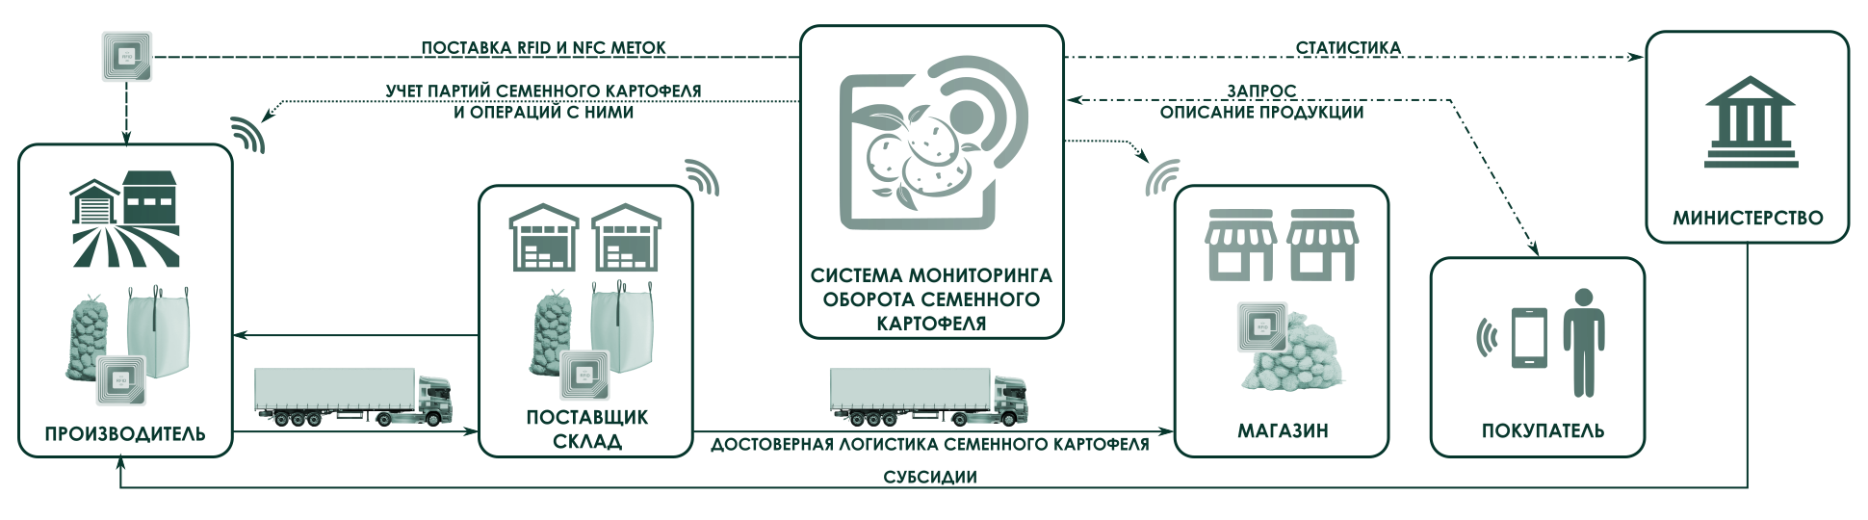
СИСТЕМА МОНИТОРИНГА ОБОРОТА СЕМЕННОГО КАРТОФЕЛЯ
Внедрение Системы мониторинга позволит обеспечить:
прозрачность отечественного рынка семенного картофеля;
сертификацию и контроль качества семенного материала на всех уровнях производства и продаж;
уход с рынка недобросовестных производителей, поставщиков и продавцов семенного материала.
16

Slide 17

Использование потенциала участников рынка
Ассоциация производителей семян «Новый Картофель»:
готова участвовать в формировании тематики прикладных НИОКР, экспертизе проектов, оценке сортов, сертификации семенного материала, внедрении Системы мониторинга и доверенной логистики семян;
просит Правительство Российской Федерации в объемах средств, выделяемых на субсидирование приобретения семенного материала сельхозпроизводителями для производства репродукционных семян и товарного картофеля, не менее 50% направлять на субсидирование отечественных производителей сертифицированного и реализованного семенного материала высоких репродукций;
готова разработать и предложить для рассмотрения механизмы использования выделяемых средств государственной субсидиарной поддержки на развитие технологической и лабораторной базы семеноводства, со-финансирование прикладных НИОКР по селекции, генетике, биотехнологии, диагностике патогенов и защите картофеля; трансфер знаний и технологий.
17

Slide 18
Формы кооперации "Бизнес- Наука"
Исследования и разработки:
Создание совместных (бизнес + институты РАН) творческих научных коллективов на сетевой распределенной основе.
Создание высокотехнологичных лабораторий институтов РАН/ФАНО на площадках бизнеса.
Создание совместных компаний (бизнес + институты РАН).
Роль бизнеса в реализации Программы:
Выбор приоритетов прикладных НИОКР в рамках комплексных научно-технологических проектов.
Со-финансирование комплексных научно-технологических проектов, участие в их реализации.
Формирование предложений по системным мерам научно-технической, инновационной и аграрной политики.
Апробация и приемка результатов НИОКР, внедрение их в практику картофелеводства.
Формирование и реализация пакетов агроинжиниринговых услуг (комплексных услуг сервисов точного земледелия), обеспечивающих продвижение на рынок новых отечественных сортов, средств защиты растений, агротехнологий.
Создание независимой (негосударственной) системы сертификации и мониторинга оборота семенного картофеля.
18

Slide 19
Координация Программы и управление проектами
Ответственные исполнители и государственные органы
ФАНО/Институты РАН; МСХ/РСХН, РСХЦ; МОН; Минпром; Минэкономики; Субъекты РФ
Институты развития
РНФ
РФФИ
РВК
Фонд «Сколково»/
Сколтех
Фонд содействия инновациям
ФРП
Технологические платформы
НТИ (FoodNet)
БиоТех 2030
Проектный офис
Опыт и компетенции
Экспертиза проектов
Инновационная среда
Бизнес
Предприятия АПК; Частные исследовательские компании; Ассоциации участников рынка
19

Slide 20

Благодарю за внимание!
Московская область, Дмитровский район, с. Рогачево, ул. Московская, стр.58
www.dokagene.ru

